Slide 1


Instituto tecnológico de pabellón de Arteaga matemáticas discretas Eduardo flores gallegos tema:Qué son las matemáticas discretas Itic´s

Slide 2
¿Qué son las matemáticas discreta?
Las matemáticas discretas son un área de las matemáticas encargadas del estudio de los conjuntos discretos: finitos o infinitos numerables.
Mientras que el cálculo infinitesimal está fundado en los números reales que no son numerables, la matemática discreta es la base de todo lo relacionado con los números naturales o conjuntos numerables.
Son fundamentales para la ciencia de la computación, porque solo son computables las funciones de conjuntos numerables.

Slide 3
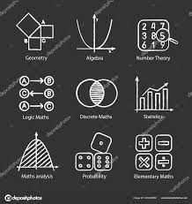
claves
La clave en matemáticas discretas es que no es posible manejar las ideas de proximidad o límite y suavidad en las curvas, como se puede en el cálculo. Por ejemplo, en matemáticas discretas una incógnita puede ser 2 o 3, pero nunca se aproximará a 3 por la izquierda con 2.9, 2.99, 2.999, etc. Las gráficas en matemáticas discretas vienen dadas por un conjunto finito de puntos que se pueden contar por separado; es decir, sus variables son discretas o digitales, mientras que las gráficas en cálculo son trazos continuos de rectas o curvas; es decir, sus variables son continuas o analógicas.
En oposición a las matemáticas continuas, que se encargan del estudio de conceptos como la continuidad y el cambio continuo, las matemáticas discretas estudian estructuras cuyos elementos pueden contarse uno por uno separadamente. Es decir, los procesos en matemáticas discretas son contables, como por ejemplo, los números enteros, grafos y sentencias de lógica.

Slide 4
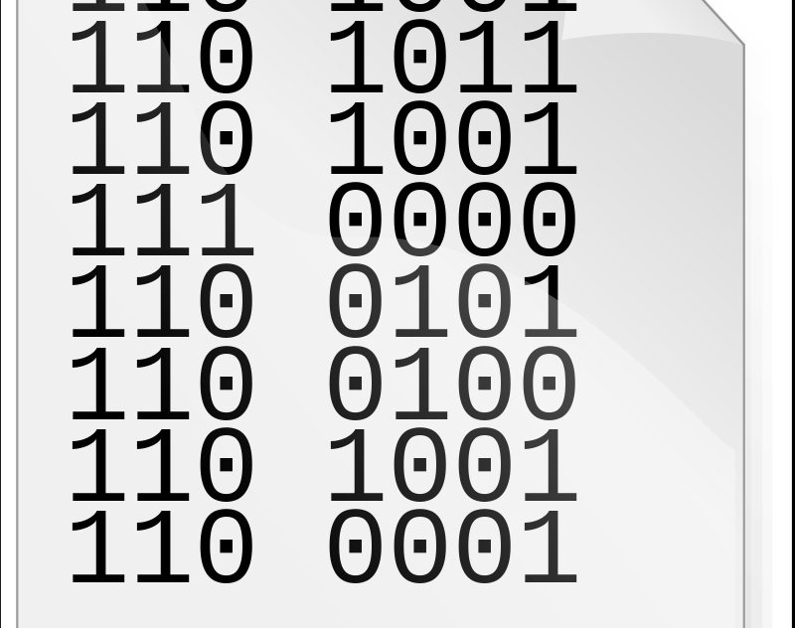
La clave en matemáticas discretas es que no es posible manejar las ideas de proximidad o límite y suavidad en las curvas, como se puede en el cálculo. Por ejemplo, en matemáticas discretas una incógnita puede ser 2 ó 3, pero nunca se aproximará a 3 por la izquierda con 2.9, 2.99, 2.999, etc. Las gráficas en matemáticas discretas vienen dadas por un conjunto finito de puntos que se pueden contar por separado; es decir, sus variables son discretas o digitales, mientras que las gráficas en cálculo son trazos continuos de rectas o curvas; es decir, sus variables son continuas o analógicas.
Leer más: https://matediscretasjoaquin.webnode.es/trabajos/unidad-1-sistemas-de-numeracion-/tarea-1-definicion-propia-de-matematicas-discretas/

Slide 5
